Slide 1
现有一段C语言程序如下：
void dowork( int x, int y)
{
int m=0;
while(x<y)
{
if((x>5)&&(y<6))
{
x=x*y-1;
}
if((x==4)||(y>5))
{
m=x+y;
}
x++;
}
printf(“%d,%d,%d”,x,y,m);
}
1、给出以上程序对应程序控制流图。
2、本段程序存在多少个独立路径？具体给出各个独立路径。
3、使用基本路径测试法设计测试用例，满足上述独立路径覆盖要求。

Slide 2
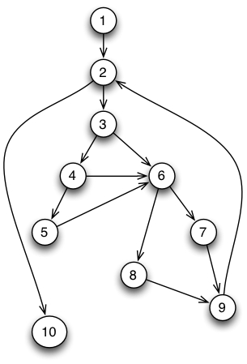
现有一段C语言程序如下：
void dowork( int x, int y)
{
int m=0;
while(x<y)
{
if((x>5)&&(y<6))
{
x=x*y-1;
}
if((x==4)||(y>5))
{
m=x+y;
}
x++;
}
printf(“%d,%d,%d”,x,y,m);
}
结点1：m=0
结点2：x<y
结点3：x>5
结点4：y<6
结点5：x=x*y+1
结点6：x==4
结点7：y>5
结点8：m=x+y
结点9：x++
结点10：printf语句

Slide 3
6条独立路径。
path1：1—2—10
path2：1—2—3—6—7—9—2—10 path3：1—2—3—6—8—9—2—10 path4：1—2—3—6—7—8—9—2—10
path5：1—2—3—4—6—7—9—2—10 path6：1—2—3—4—5—6—7—9—2—10
输入（x,y） 输出（x,y,m）
(2,1) (2,1,0)
(-1,0) (0,0,0)
(4,5) (5,5,9)
(5,6) (6,6,11)
(6,7) (7,7,0)
不可能

Slide 4
第十七章 软件配置管理

Slide 5
变更管理
协调软件开发,使混乱减到最小的技术,也叫软件配置管理，是贯穿于整个软件过程的普适性活动
是一组标识、组织和控制修改的活动，目的是使错误达到最小,并最有效地提高生产率。
标识变更
控制变更
保证正确地实现变更
向利益相关者报告变更

Slide 6
软件维护
软件维护是一组软件工程活动，它发生在软件已经交付给客户，并投入运行之后
维护的类型有三种：
改正性维护
适应性维护
完善性维护

Slide 7
改正性维护
因开发时测试的不彻底，必然会有部分隐藏的错误遗留到运行阶段。这些隐藏下来的错误在某些特定的使用环境下就会暴露出来。
为了识别和纠正软件错误、改正软件性能上的缺陷、排除实施中的误使用，应当进行的诊断和改正错误的过程就叫做改正性维护

Slide 8
适应性维护
在使用过程中,可能发生各种变化
外部环境（新的硬、软件配置）
数据环境（数据库、数据格式、数据输入/输出方式、数据存储介质）
为使软件适应这种变化，而去修改软件的过程就叫做适应性维护。

Slide 9
完善性维护
在软件使用过程中，用户往往会对软件提出新的功能与性能要求
为了满足这些要求，需要修改或再开发软件，以扩充软件功能、增强软件性能、提高软件的可维护性。
这种情况下进行的维护活动叫做完善性维护。
实践表明，在几种维护活动中，完善性维护所占的比重最大。即大部分维护工作是改变和加强软件，而不是纠错

Slide 10
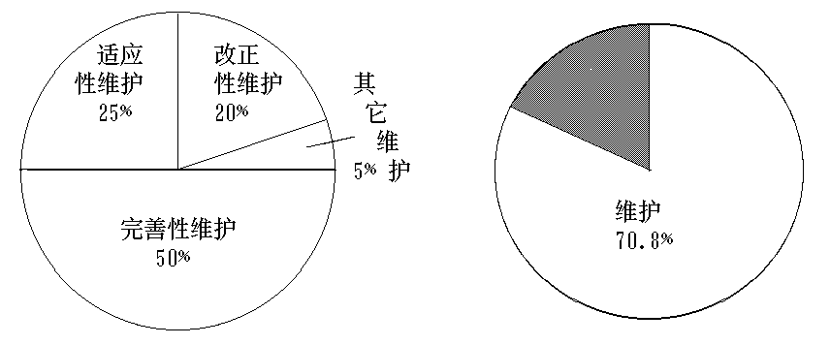
三类维护占 维护在软件生存期 总维护比例 所占比例

Slide 11
软件配置管理
软件配置管理是一组跟踪和控制活动，开始于软件工程项目开始之时，终止于该软件被淘汰之时
软件过程中产生的所有信息项称为软件配置
计算机程序、文档、数据
是软件的具体形态在某一时刻的瞬时影像

Slide 12
SCM场景
项目经理：监控软件的开发进展，把配置管理看成审核机制
配置管理员：把配置管理看作控制、跟踪和制定方针的机制
软件工程师：高效地工作，把配置管理看作变更、构建和访问控制机制
客户：使用产品，要遵守请求变更和指出产品缺陷的正式规程，把配置管理看作质量保证的机制

Slide 13
基线
软件开发中的里程碑
是已经通过正式评审和批准的规格说明或产品，它可以作为进一步开发的基础，并且只有通过正式的变更控制规程才能修改它
基线的作用是把各阶段工作的划分更加明确化，以便于检验和肯定阶段成果。

Slide 14
基线（II）

Slide 15
软件配置项
缩写为SCI，在软件工程过程中创建的信息：
系统规格说明、项目实施计划、需求说明、可执行的原型、初步的用户手册、设计规格说明、 源代码清单、测试计划和过程、测试用例和测试结果记录、操作和安装手册、可执行程序、数据库描述、 正式用户手册、维护文档（软件问题报告、维护请求、工程变更次序）、软件工程标准、项目开发总结等
在现实中，将SCI组织成配置对象，这些配置对象具有自己的名字，并且按类别存储在项目数据库中

Slide 16
SCM中心存储库
一组机制和数据结构，使软件团队可以有效地管理变更
功能：一般数据管理功能、数据完整性，信息共享、工具集成、数据集成、文档标准化等
工具：版本控制、相关性跟踪和变更管理、需求跟踪、配置管理、审核跟踪
过程：统一标识软件配置项、管理一个或多个软件配置项的变量、便于构造应用的不同版本、在配置深化时，保持软件质量

Slide 17
版本和发布管理
版本：某个特定系统的一个配置
就是一个系统实例，在某种程度上区别于其他系统实例
发布：一个改进了的系统，用于替代原系统
分发给客户的版本
一个系统的版本要比发布版本多得多，因为一个系统的内部版本是为内部开发或测试而创建的，有些根本不会发布给客户

Slide 18
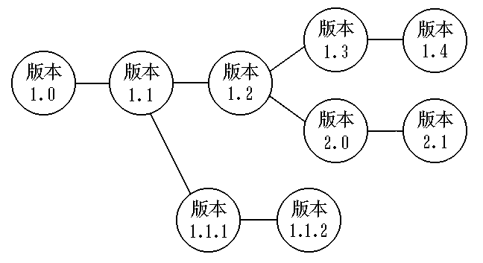
版本和发布管理（II）
Window 下的版本号管理策略： 1. 项目初版时，版本号为 1.0 或 1.00； 2. 当项目在进行了局部修改或 bug 修正时，主版本号和子版本号都不变，修正版本号加 1； 3. 当项目在原有的基础上增加了部分功能时，主版本号不变，子版本号加 1，修正版本号复位为 0，因而可以被忽略掉； 4. 当项目在进行了重大修改或局部修正累积较多，而导致项目整体发生全局变化时，主版本号加 1；

